Slide 1
Сударыня тыква

Slide 2
В огороде – желтый мяч.
Только не бежит он вскачь.
Он как полная Луна,
Вкусные в нем семена.
Золотая голова велика, тяжела.
Золотая голова отдохнуть прилегла.
Голова велика, только шея тонка.
Толстая барыня, барыня-боярыня.
В платье одета желтого цвета.
На макушке колпачок, колпачок - на бочок.
Надулась на грядке. Кто это, ребятки?

Slide 3
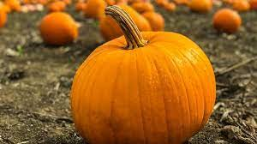
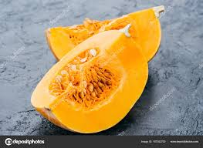
Из чего состоит тыква?

Slide 4
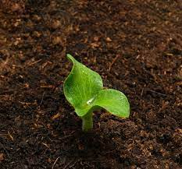
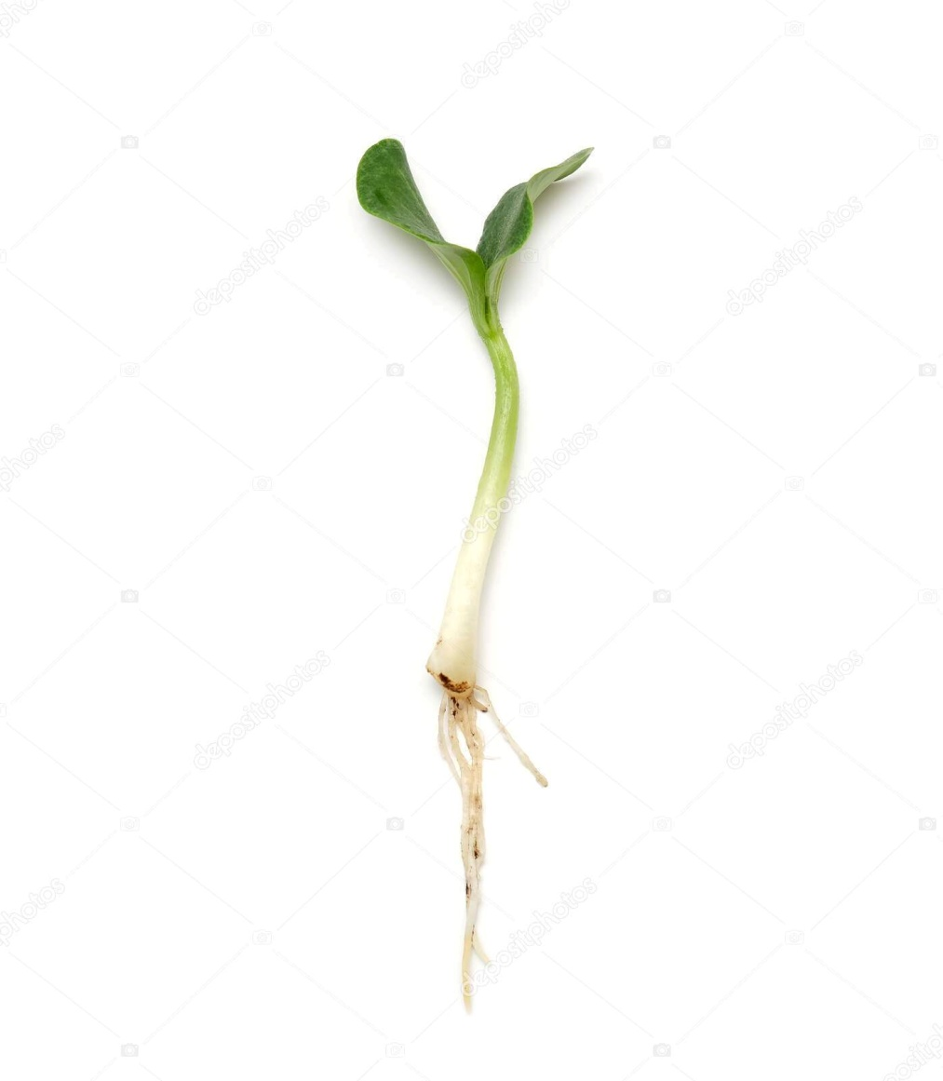

Slide 5
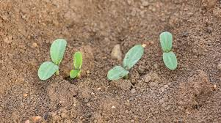
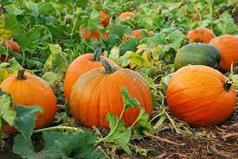

Slide 6
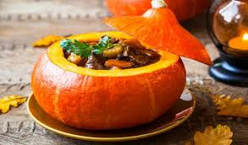
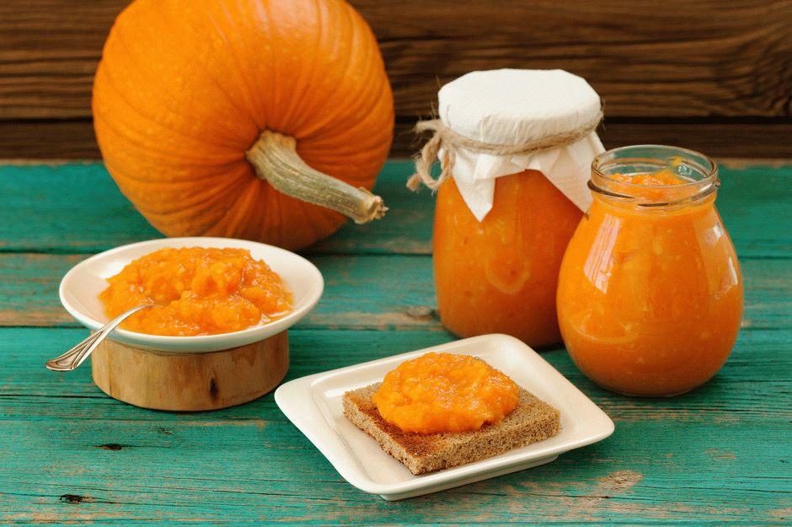
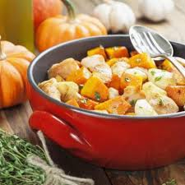
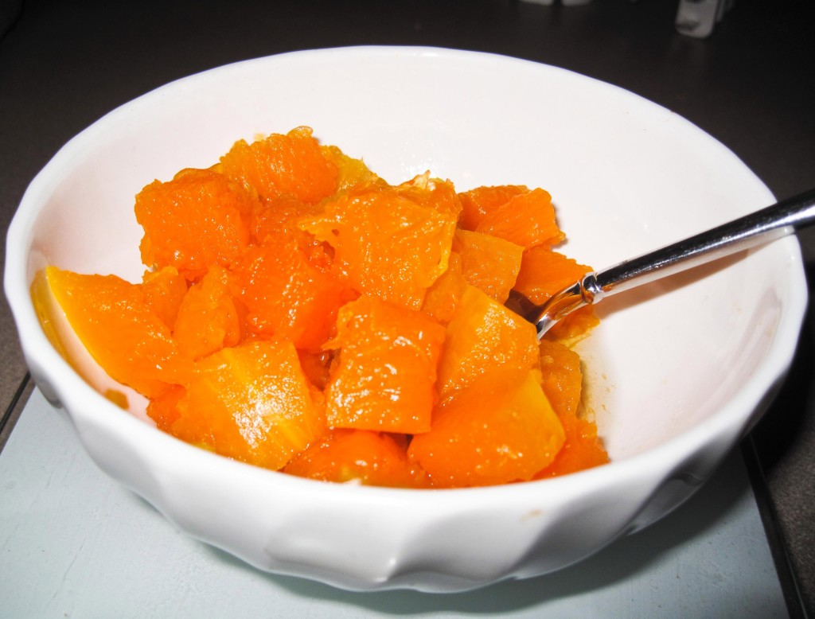

Slide 7



